Slide 1
第四章 气固多相催化反应动力学基础

Slide 2
内 容
§1 引言
§2 机理模型法建立速率方程
§3 经验模型法建立速率方程
§4 动力学方法与反应机理
§5 扩散与反应
§6 扩散对催化剂中毒的影响

Slide 3
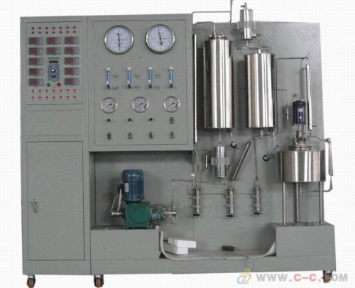
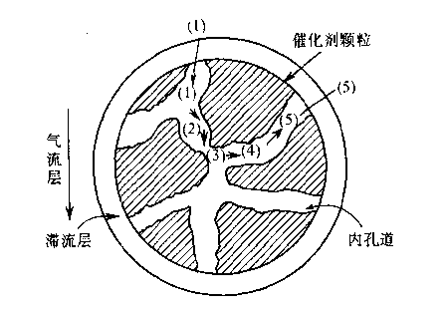
§1 引言
催化剂
A
B
固定床反应器
A
B
活性中心

Slide 5
多相催化的基本反应步骤：
1－2：反应物分子从气流中向催化剂表面（外扩散）和孔内扩散（内扩散）；
3： 反应物分子在催化剂内表面上吸附（反应物的化学吸附）；
4： 吸附的反应物分子在催化剂表面上相互作用或与气相分子作用进行化学反应（吸附分子的表面反应或转化）；
5： 反应产物从催化剂内表面脱附（产物的脱附或解吸）；
6－7：反应物在孔内扩散（内扩散）并扩散到反应气流中（外扩散） 。

Slide 6

反应动力学特点
反应发生在催化剂表面
反应速率 ∝ 反应物浓度 覆盖度
反应过程复杂
物理过程： 内扩散 外扩散
化学过程： 化学反应

Slide 7
反应动力学基本概念
反应速率
反应速率方程
温度对反应的影响
复合反应

Slide 8

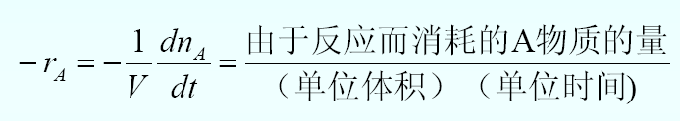
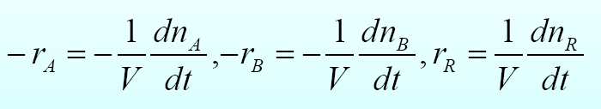
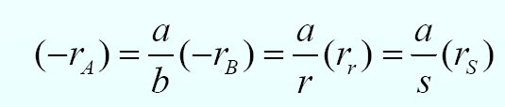
反应速率
体积
重量
表面积
计量系数

Slide 9
反应速率方程
影响化学反应速率的因素
均相催化反应：温度 浓度 压力 溶剂 催化剂
多相催化反应：温度 浓度 压力 催化剂
速率方程（动力学方程）
描述反应速率与温度及浓度的关系
基元反应和非基元反应
基元反应 质量作用定律
非基元反应？
如何理解反应速率方程？

Slide 10
基元反应与非基元反应
基元反应： 表面质量作用定律
均相反应质量作用定律在表面催化反应过程动力学中的推广。反应速率与反应物浓度成正比
非基元反应：若干个基元反应的综合结果，即反应机理
由反应机理推导反应的速率方程

Slide 11
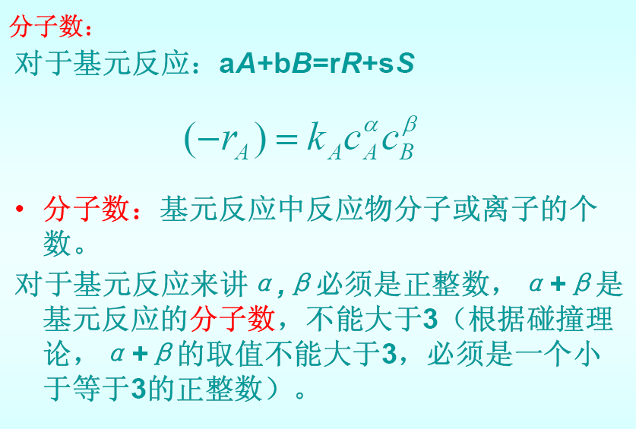
基元反应

Slide 12
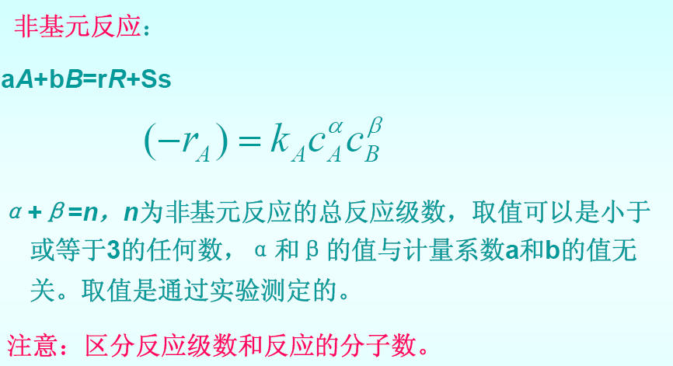
非基元反应

Slide 13
化学反应基础
反应级数指该反应的宏观速率对反应物浓度依赖的幂次；而反应分子数则指构成该基元反应或简单反应的各个态-态反应的分子数。
反应分子数由理论推导而出，而反应级数由实验室得出。

Slide 14
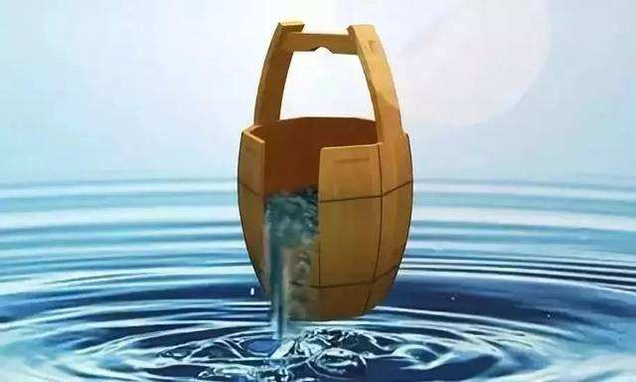
反应机理推导方法
速率控制步骤
催化反应一般由许多基元反应所组成，其中反应速率最慢的一步就称为速率控制步骤。
推论：
在定态的时候，其它反应步骤的反应速率都大于速率控制步骤；
除速率控制步骤以外，其它反应步骤都近似处于平衡状态

Slide 15
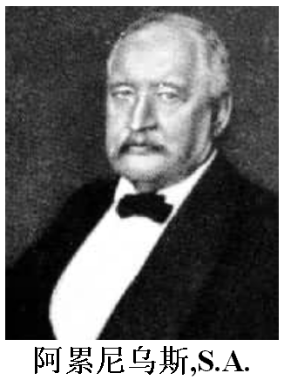
温度对反应速率的影响
阿伦尼乌斯经验公式
lnk₁=lnA-E_{a}/RT₁
lnk₂=lnA-E_{a}/RT₂

Slide 16
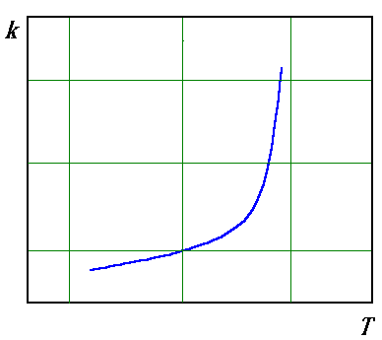
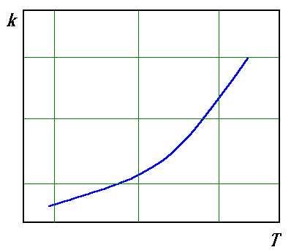
温度对反应速率影响的类型
Type I:
反应速率随温度呈指数关系。
Arrhenius经验式适用
Type II
开始时温度影响不大，到达一定极限时，反应以爆炸的形式极快的进行，如热爆炸。

Slide 17
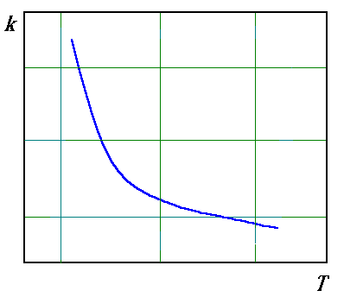
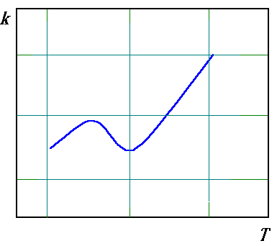
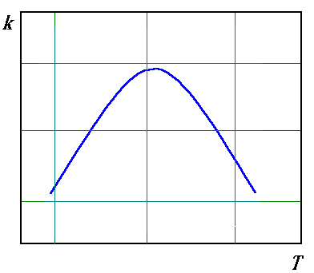
温度对反应速率影响的类型
Type III
速率与反应温度相关。如多相催化反应和酶催化反应。
Type IV:
速率受温度影响显著。副反应发生：碳和烃类的氧化反应
Type V :
温度升高，速率下降。2NO + O₂ = 2NO₂

Slide 18
温度对反应速率的影响
指前因子及包含温度在内的指数相为独立变量；活化能通过指数项来影响反应速率，与指前因子无关。
活化能即内含于表征速率常数的指数相，亦内含于指前因子中，二者随活化能的升降做不同变化。
lnk = lnA - E_{a}/RT
A: 常数
lnA=lnA₀+αE_{a} 补偿效应

Slide 19
温度对反应速率的影响
Arrhenius方程：
k = A₀ e^{αE} e^{(-E/RT)}
A↑，k↑；E↓， k↑ 不存在补偿相应时
A↑ ，E↑：补偿效应 指前因子和指数项此消彼长，相互补偿
煤催化裂解 有机硫转化 CO变换

Slide 20
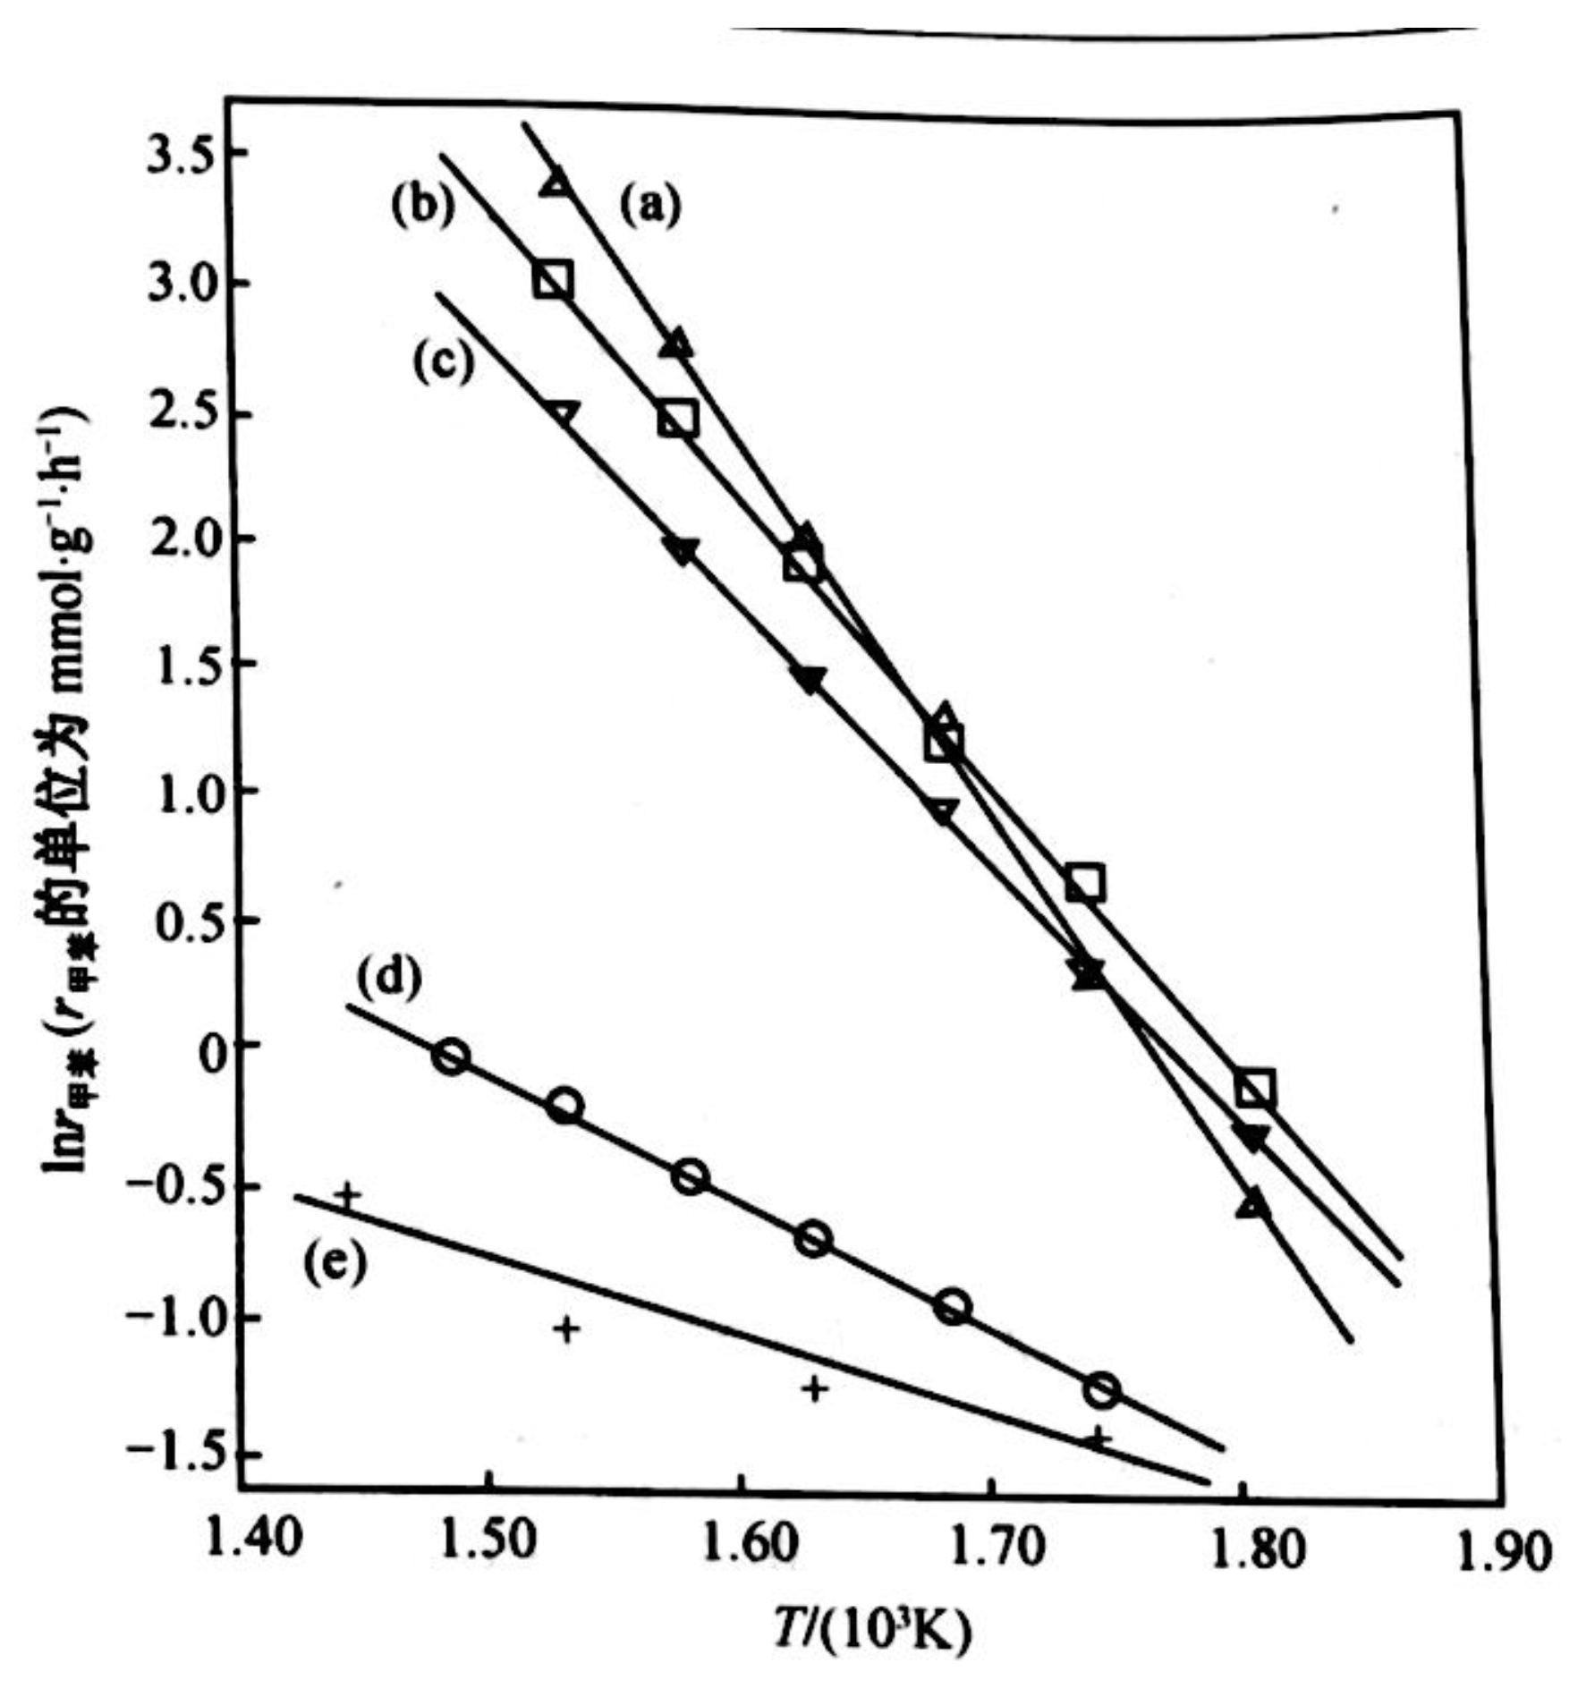
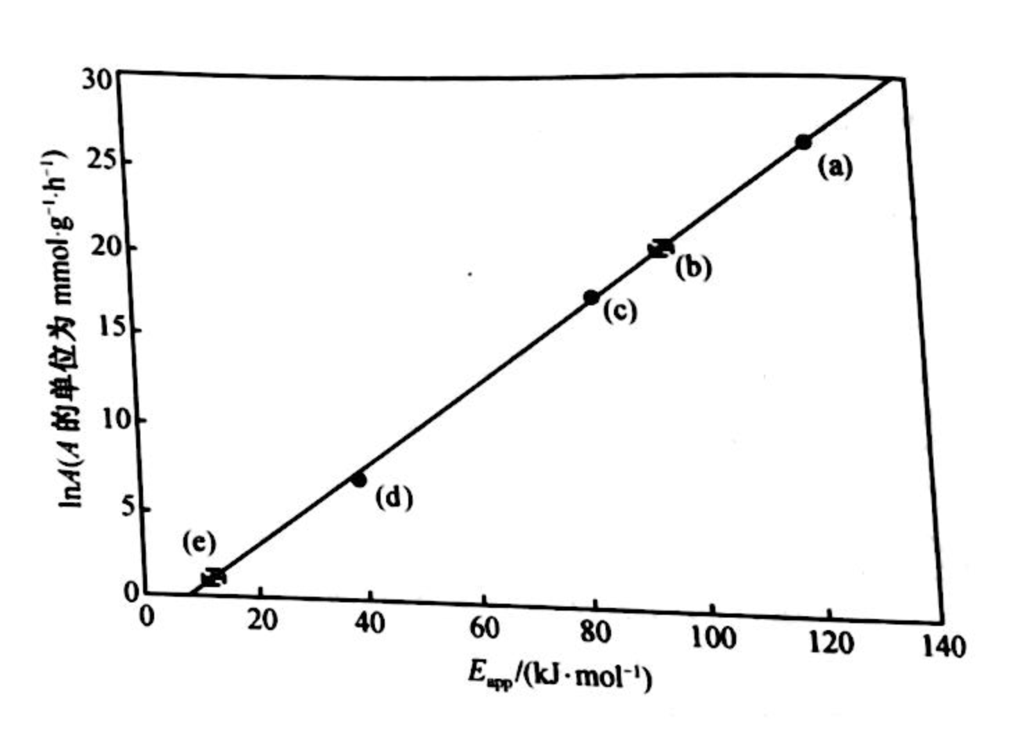
温度对反应速率的影响
A=A₀ e^{αE}
K/V增加
甲苯在K-V₂O₅/TiO₂催化剂上氧化Arrhenius曲线和LnA-E_{a}图
K改变了催化剂表面的电子因素；K吸附在V单层表面，降低了表面V物种的浓度

Slide 21
二、机理模型法建立速率方程
理想吸附模型
表面反应为速控步骤
吸附或脱附为速控步
没有速控步骤
实际吸附模型

Slide 22
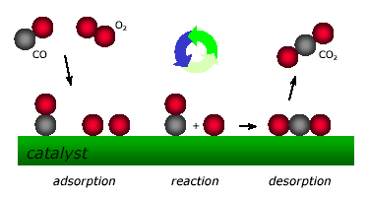
机 理 模 型 建 立
真实状态
理想状态（均匀表面）
单分子反应
吸附
表面反应
双分子反应
脱附

Slide 23
机 理 模 型 建 立
吸附和反应发生
在催化剂的表面
气相 CO/O₂ /CO₂ 表示 P_{CO} P_{O2} P_{CO2}
吸附/解离的 CO/O /CO₂ 表示 θ_{CO} θ_{O} θ_{CO2}
催化剂表面： 被占据的吸附位 (θ_{CO} θ_{O} θ_{CO2}) 空白的吸附位(θ_{V})

Slide 24
反应机理推导方法
速率控制步骤
催化反应一般由许多基元反应所组成，其中反应速率最慢的一步就称为速率控制步骤。
推论：
在定态的时候，其它反应步骤的反应速率都大于速率控制步骤；
除速率控制步骤以外，其它反应步骤都近似处于平衡状态

Slide 25
单分子反应:表面反应速控步骤
A → B
k₁
A+ * A*
k₂
k₁P_{A}(1-θ_{A})-k₂θ_{A} =0
P_{A}
θ₀
θ_{A}
k₃
A* B + *
θ_{A}
P_{B}
θ₀

Slide 26
?
k_{B}
k_{I}
B+ * ←→ B*
I+ * ←→ I*
k’_{B}
k’_{I}

Slide 27
双分子反应:表面反应控制步骤
（1）朗格谬尔-欣谢尔伍德(Langmuir-Hinshelwood)机理
两个吸附分子之间的表面反应
。
A + B
M + N
A
+
*
A
*
B
+
*
B
*
A
*
+
B
*
M
*
+
N
*
M
*
M
+
*
N
*
N
+
*

Slide 28
双分子反应:表面反应速控步骤
A+ * A*
θ_{V}
速控步骤
P_{A}
θ_{A}
B+ * B*
P_{B}
θ_{V}
θ_{B}
B*+ A* M* +N*
θ_{M}
θ_{N}
“平 衡”处理
θ_{B}
θ_{V}
M* M + *
θ_{M}
P_{M}
θ_{V}
N* N + *
隐含条件
P_{N}
θ_{V}
θ_{N}

Slide 30
双分子反应:表面反应速控步骤

Slide 33
单分子反应：吸附为速控步骤
A → B
k₊
A + * A*
k₋
k₁
A * B*
$$k_{1}^{′}$$
k₂
B* B + *
$$k_{2}^{′}$$

Slide 34
双分子反应：吸附为速控步骤

Slide 35
双分子反应: 吸附为速控步骤
反应物发生
吸附解离
化学计量系数的处理

Slide 36
双分子反应：生成物脱附为速控步骤

Slide 37
推导多相催化反应速率方程步骤
假设反应步骤
确定速控步骤，写出速步的速率方程
非速控步骤达到平衡
覆盖率之和为1
$$反应速率=\frac{（动力学项）（推动力）}{{（吸附项）}^{n}}$$

Slide 38
没有速控步骤
稳定态处理方法
A → B
中间物种浓度不随时间变化
k₁
A+ * A*
各反应步骤速率相等
k₋₁
k₂
A* B + *
k₋₂

Slide 39
定态近似中的速控步骤
A → B
r
$$r_{1+}$$
k₁
r₁
$$r_{1−}$$
A+ * A*
k₋₁
r=r₁=r₂
$$r_{2+}$$
k₂
r₂
A* B + *
k₋₂
$$r_{2−}$$

Slide 40
真实吸附模型的动力学方程
理想吸附，均匀表面； 真实吸附，表面不均匀
1. 表面化学反应所控制的反应
A+ * A*
B、C、D均不吸附：
Freundlich吸附等温方程：
反应速率方程：

Slide 41
吸附速度：“快慢”
Ed(θ)/ Ea(θ) ：与θ无关—Langmuir方程
Ed(θ)/ Ea(θ)：随θ线性变化—Elovich方程
Ea＝Ea⁰ ＋αθ Ed= Ed⁰ － βθ r=k_{a}Pexp(-αθ/RT)
Ed(θ)/ Ea(θ)：随θ对数变化—Kwan方程
Ea＝Ea⁰ ＋αlnθ Ed= Ed⁰ － βlnθ r=k_{a}Pθ^{(-α/RT)}

Slide 42
吸附平衡：“容量”
Q与θ无关—Langmuir吸附等温式
Q随θ线性变化—Temkin吸附等温式
Q随θ指数变化—Freundlich吸附等温式
θ=kP^{1/n} （n>1）

Slide 43
2. 反应物的吸附为控制步骤的反应（合成氨反应）
N₂+2* 2N*
H₂+2* 2H*
N*+H* NH* + *
NH*+H* NH₂* + *
NH₂*+H* NH₃* + *
NH₃ NH₃ + *

Slide 45
§3 经验型模型方法建立速率方程
直接选用某种函数建立反应速率方程；与反应机理无关
幂函数型：常见的一种
$$r=\prod_{i}{kP_{i}^{m_{i}}}$$
反应级数 反应速率常数
双曲线型：
吸附平衡常数 反应速率常数

Slide 46
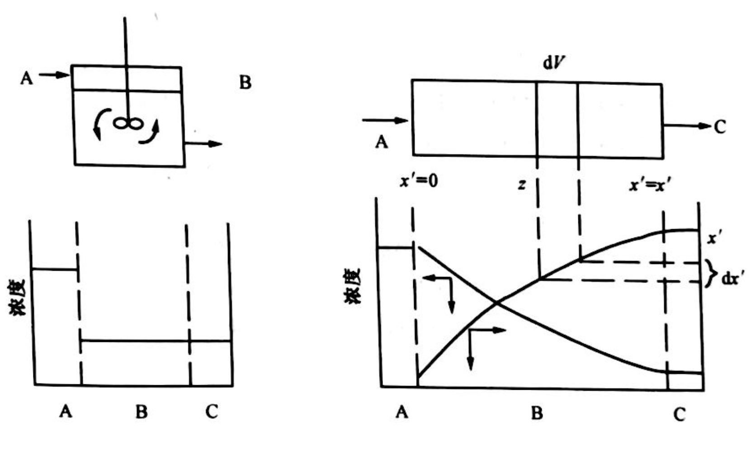
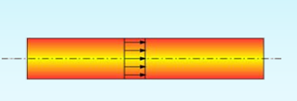
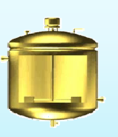
§3 经验型模型方法建立速率方程
平推流反应器（PFTR）：无轴向反混，径向各点流速均一， 沿床层方向存在物料浓度和反应速率的梯度。反应稳定后，轴向方向各点的反应速率不遂时间变化。积分反应器 微分反应器
全混流反应器（CSTR）：反应器内与流出物料性质相同, 总反应速率与各点反应速率一致。

Slide 47
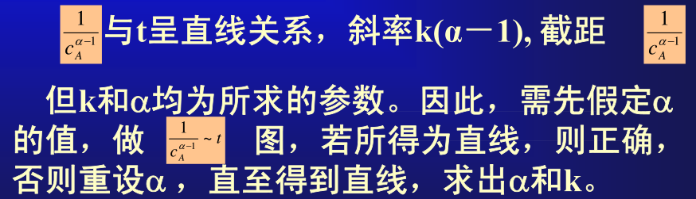
§3 经验型模型方法建立速率方程
积分法：积分反应器，将速率方程积分后，对实验数据进行处理
幂函数方程
$$r_{A}=−\frac{dC_{A}}{dt}=kC_{A}^{\text{α}}$$
$$\frac{1}{c_{A}^{α−1}}−\frac{1}{c_{A0}^{α−1}}=\left(α−1\right)kt \left(α≠1\right)$$

Slide 48
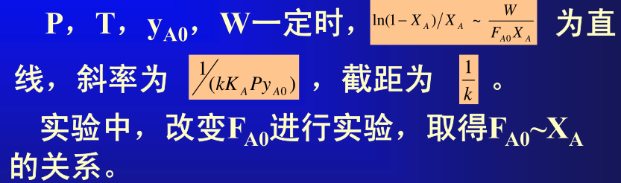
§3 经验型模型方法建立速率方程
积分法：将速率方程积分后，对实验数据进行处理
双曲线型方程
$$r_{A}=− \frac{dF_{A}}{dW_{A}} =\frac{kK_{A}P_{A}}{1+kK_{A}P_{A}}$$
$$F_{A}=F_{A0}（1−X_{A}）$$
$$F_{A0}\frac{dX_{A}}{dW}=\frac{kK_{A}P_{yAo}(1−X_{A}）}{1+kK_{A}P_{yAo}(1−X_{A}）}$$
$$P_{A}=P_{A0}（1−X_{A}）$$
$$\int_{0}^{W}{\frac{dW}{F_{A0}}}=\int_{0}^{X_{A}}{\frac{\left.1+K_{A}P_{y0}(1−X_{A}\right)}{\left.kK_{A}P_{y0}(1−X_{A}\right)}}dX_{A}$$
$$\frac{W}{F_{A0}X_{A}}=\frac{1}{k}−\frac{\ln\left(1−X_{A}\right)}{kK_{A}P_{y_{A0}}X_{A0}}$$

Slide 49

§3 经验型模型方法建立速率方程
微分法：对实验数据直接进行处理
$$Lnr_{A}=αLnC_{A}+Lnk$$
幂函数方程
$$\frac{P_{A}}{r_{A}}=\frac{1}{k}P_{A}+\frac{1}{kK_{A}}$$
双曲线型方程

Slide 50
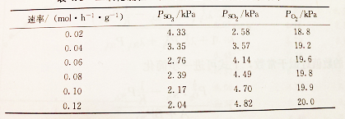
§4 动力学方法与反应机理
速率方程和拟定机理的实例 SO₂+O₂→SO₃

Slide 52
机理研究的动力学方法
动力学参数的选择
速率常数和吸附平衡常数为正值
速率常数的温度系数为正，吸附平衡常数的温度系数为负
速率常数和吸附平衡常数分别服从Arrhenius和Van’t Hoff定律，活化能和指前因子为正
同系物进行同一反应，吸附平衡常数在相近的温度时有相似的数值

Slide 53
动力学研究中常用的方法
1）压力测定法
A+B→C L-H反应机理进行
实验过程：1) A, B分压保持相同 2)转化率趋于0
表面反应
速控步骤
吸附速控步骤

Slide 54
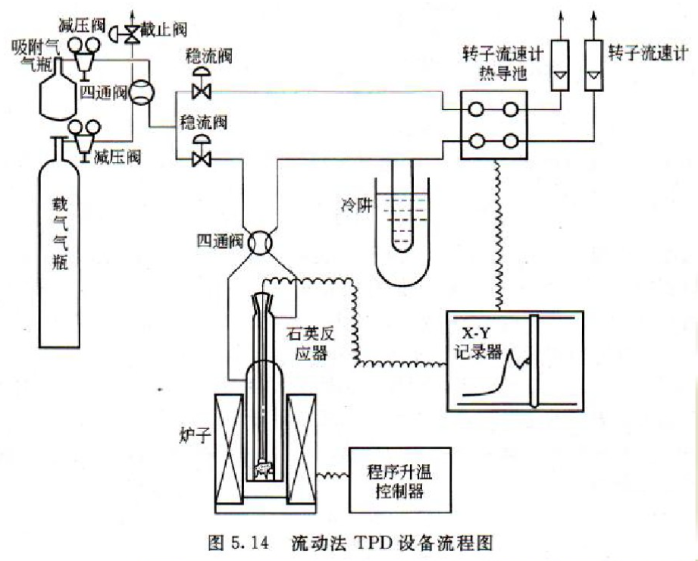
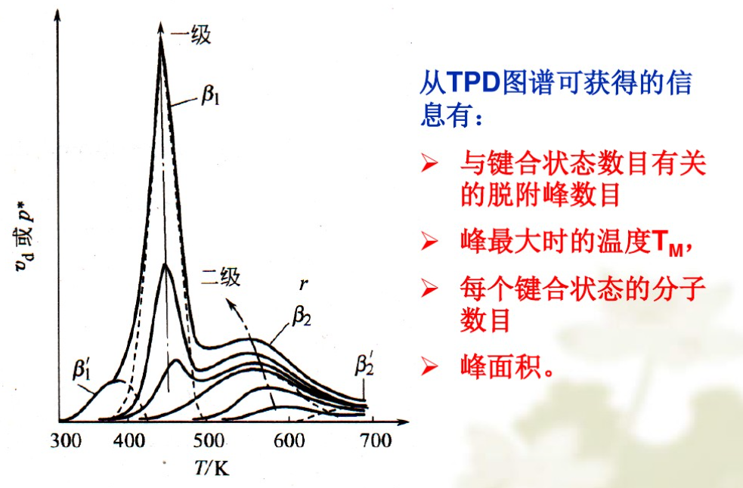
动力学研究中常用的方法
程序升温技术

Slide 55
动力学研究中常用的方法
程序升温技术
$$r_{d}=−\frac{dσ}{dt}=k_{d}σ=σA_{d}\exp\left(−\frac{E_{d}}{RT}\right)$$
脱附为一级反应
$$1/{dt}=β/dT$$
$$−\frac{dσ}{dT}=σA_{d}\frac{1}{β}\exp\left(−\frac{E_{d}}{RT}\right)$$
$σ$ 吸附物种的表面密度
$${\left[\frac{d}{dT} \frac{dσ}{dT}\right]}_{T=Tm}=0$$
$$\frac{E_{d}}{{RT}_{M}^{2}}=\frac{A_{d}}{β}\exp\left(−\frac{E_{d}}{{RA}_{d}}\right)$$
$$2lnT_{M}−lnβ=\frac{E_{d}}{{RT}_{M}}+ln\frac{E_{d}}{{RA}_{d}}$$
改变升温速率β，对上式作图可得到一直线，斜率得到E_{d}/R，截距为A_{d}
β值不变时，T_{M}与初始覆盖度无关，这是一级脱附动力学的典型特征

Slide 56
动力学研究中常用的方法
程序升温技术
2M* M₂+2*
$$r_{d}=−\frac{dσ}{dt}=k_{d}σ^{2}=σ^{2}A_{d}\exp\left(−\frac{E_{d}}{RT}\right)$$
解离吸附分子的脱附 二级反应
$脱附峰$最大处
$$\frac{E_{d}}{{RT}_{M}^{2}}=\frac{{2{\left[k_{d}\right]}_{M}σ}_{M}}{β}$$
$$2lnT_{M}−lnβ=\frac{E_{d}}{{RT}_{M}}+ln\frac{E_{d}}{{RA}_{d}σ_{0}}$$
$σ_{0}$不变时，改变β 进行实验，并作图可以得到E_{d} 和 A_{d}$σ_{0}$；
在β不变时，改变$σ_{0}$进行实验，并作图可以得到E_{d} 和 A_{d；}
二级脱附反应，T_{M}与$σ_{0}有$关，即最大脱附峰温度与初始覆盖度有关；
对同一样品，初始覆盖度大小表示吸附量的大小，因此脱附峰面积与
初始状态有关，且脱附峰是对称的。

Slide 57
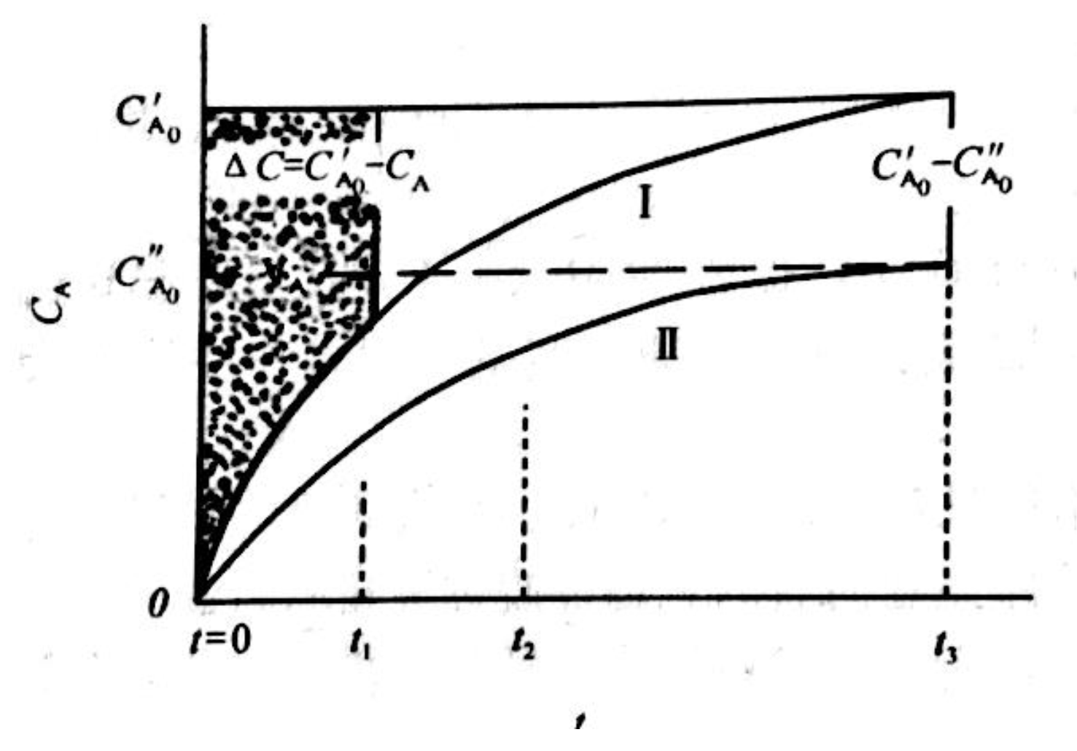
动力学研究中常用的方法
过渡应答法
对稳态的反应系统进行温度、浓度的扰动，记录应答信号
机理不同，应答信号不同
微反应器或者无梯度反应器，灵敏的质谱或者色谱检测
$A+B$ C；E-R机理
A-A应答
A-B应答，稳定时
A的净吸附速率=表面反应速率

Slide 58
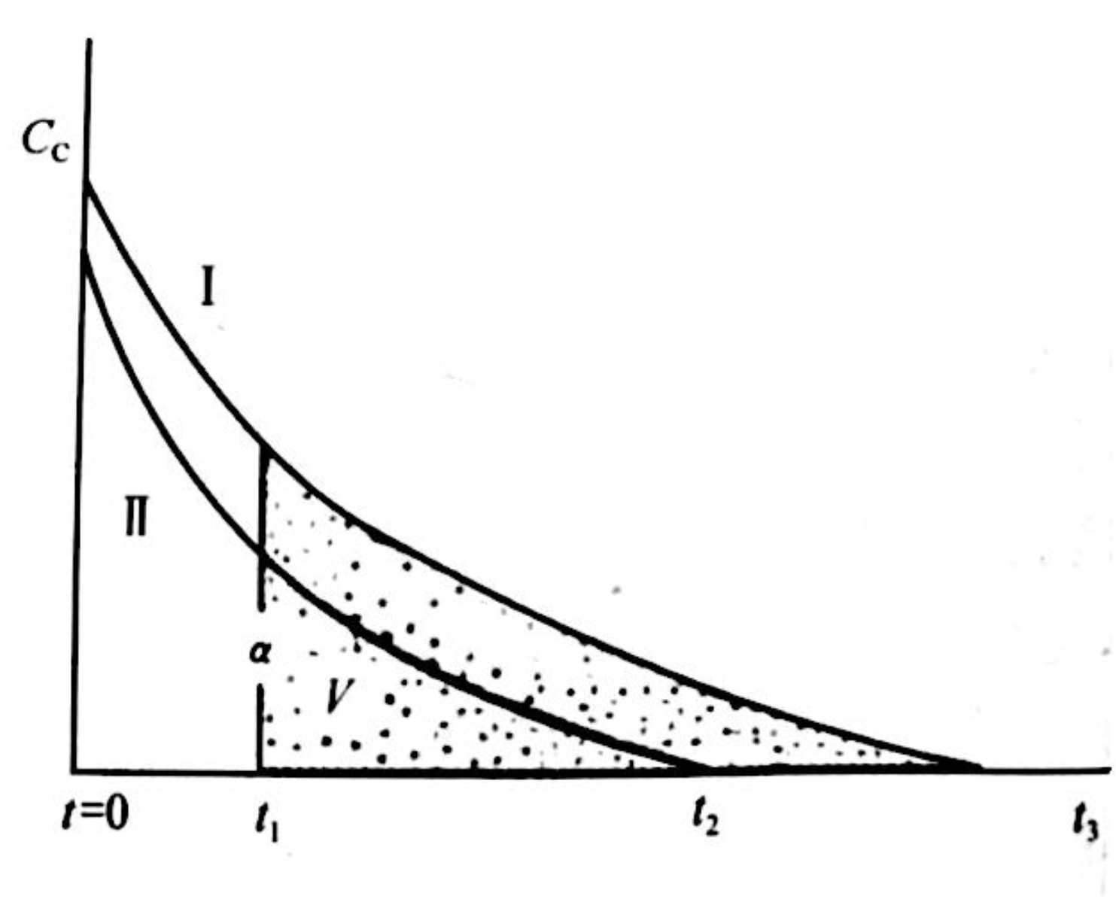
动力学研究中常用的方法
过渡应答法
反应物-产物应答，A-C 应答
A和B浓度同时阶跃到零
C瞬间达到平衡，表面反应速控步骤
C存在时间过渡态
k₁
A+ * A*
K₋₁
k₂
A*+ B C*
K₋₂
k₃
C* C + *
K₋₃

Slide 59
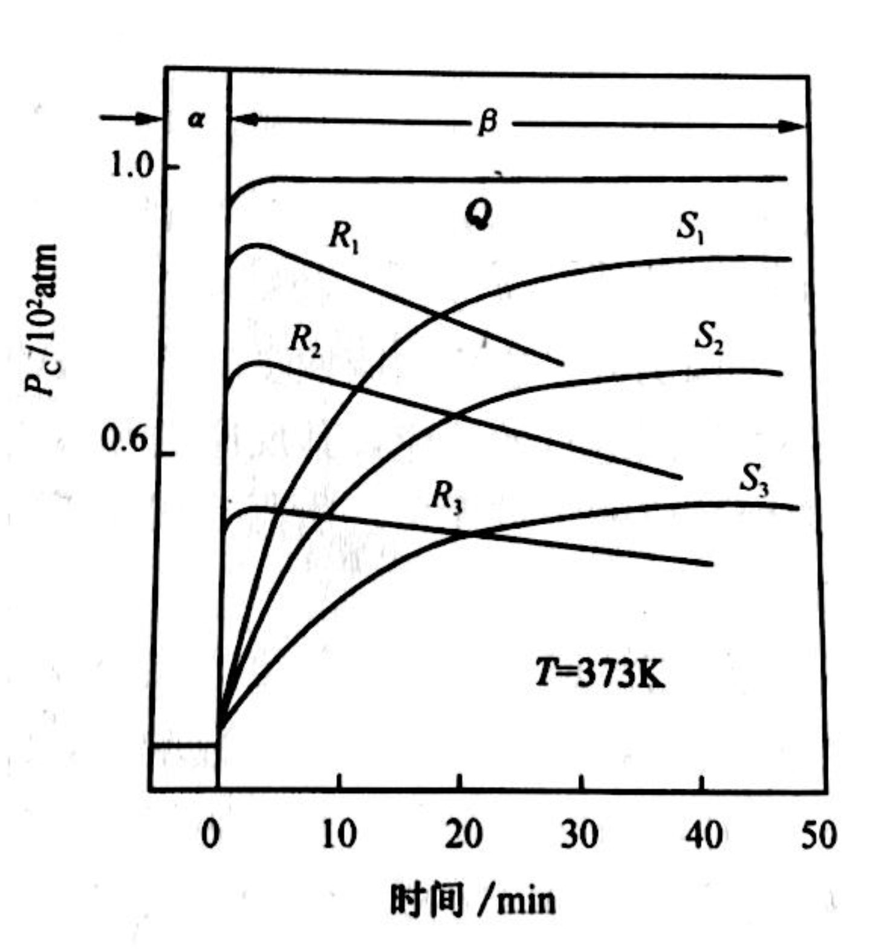
动力学研究中常用的方法
过渡应答法
A + B C
k₁
A+ * A*
K₋₁
k₂
A*+ B C*
K₋₂
k₃
C* C + *
K₋₃
Q：$k_{1}≈k_{3}≫k_{2}$
S：$k_{1} >k_{3}≈k_{2}$
R: $k_{1}$ 较小

Slide 60
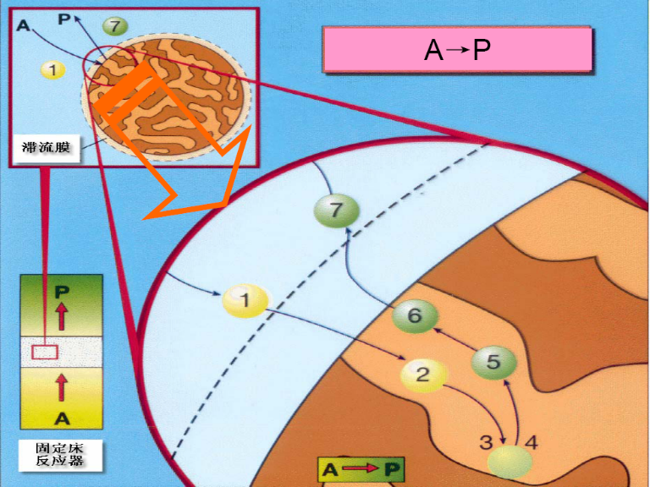
§5 扩散与反应
气固相催化反应过程中的浓度分布
上节讨论的是固体催化剂表面上的化学动力学，即微观或本征动力学。本节着重讨论物理过程(包括气固相之间和固相内的质量传递）对催化反应速率的影响，即宏观动力学。
化学反应与温度差、传热有关（导热系数）
r_{A}=f（化学过程、传质、传热、流动状态）

Slide 61
反应物在催化剂内的浓度分布如右图：
产物的浓度分布与反应物的浓度分布正好相反。

Slide 62
外扩散控制的动力学方程
外扩散指：主体扩散（湍流扩散）速度极快；滞流层扩散(分子扩散)速度很慢。
单位催化剂上的扩散速度：

Slide 63
外扩散控制的识别
外扩散控制识别
总反应过程为一级过程
测定的表观活化能低4～12kJ/mol
气流线速增加，表观速率增加
保持空速或停留时间不变，线速增加对转化率的影响。
提高线速，转化率增加，外扩散控制

Slide 64
内扩散控制的动力学方程
由于反应组分的扩散过程与催化剂表面上的反应是同时进行的，所以，内表面是不等效的。存在着内部物质传递的效率问题。内扩散有三种：
体相扩散—孔半径大于分子的平均自由程时的扩散（在大孔中发生，孔经>100nm）。
努森扩散—孔半径小于分子的平均自由程时的扩散（在过渡孔中发生，孔经100~1.5nm）。
构型扩散—分子运动直径与孔经相当时的扩散（在<1.5nm的孔中发生，如分子筛孔内的扩散），因与吸附分子在催化剂表面的运动有关，也称表面扩散。

Slide 65
体相扩散（容积扩散，分子扩散）
λ 10² nm; d 10³nm
D与压力反比
努森扩散
D与压力无关
构型扩散
分子大小与孔径相近
扩散活化能高

Slide 66
Thiele理论
内表面充分利用
孔径大，反应慢
？
内扩散
反应发生在孔口处
孔径小，表面反应快

Slide 67
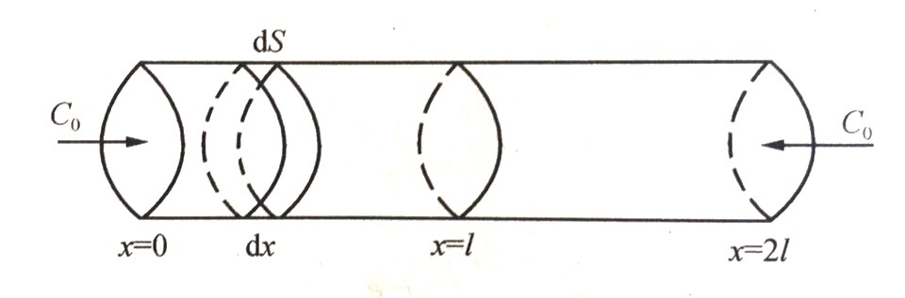
Thiele理论
系统达到定态
质量守恒定律
$\left(\begin{aligned}单位时间内扩散 \\ 进入微元的组分A量\end{aligned}\right) \left(\begin{aligned}单位时间由微元扩散 \\ 出的组分A量\end{aligned}\right)$ $\left(\begin{aligned}在微元内反应 \\ 掉的组分A量\end{aligned}\right)$
扩散
反应
扩散=反应

Slide 68
Thiele理论
简化为
边界条件
判断内扩散对反应过程影响的程度

Slide 69
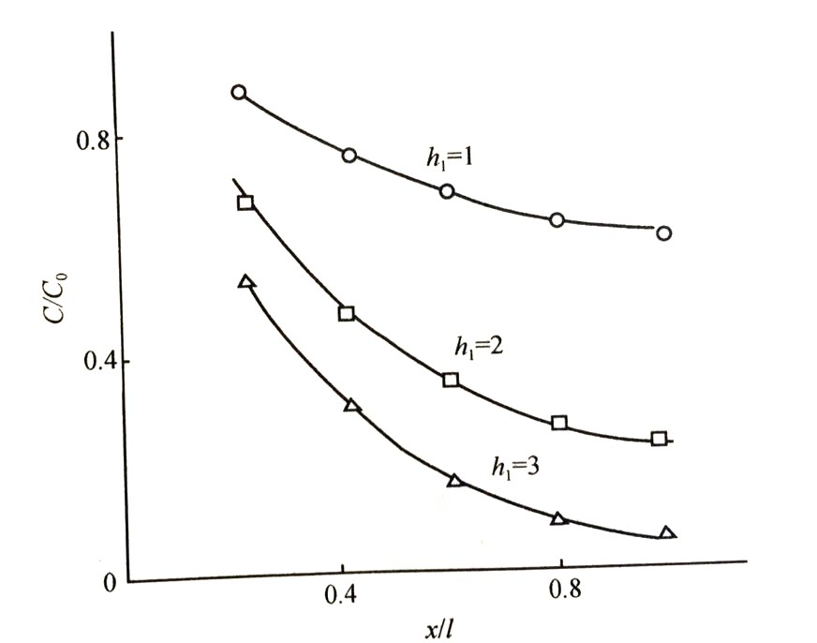
Thiele理论
h₁小，反应物沿长度消耗慢，扩散阻力小，
受反应控制
h₁大，反应物浓度长度变化大，扩散阻力大，
扩散控制

Slide 70
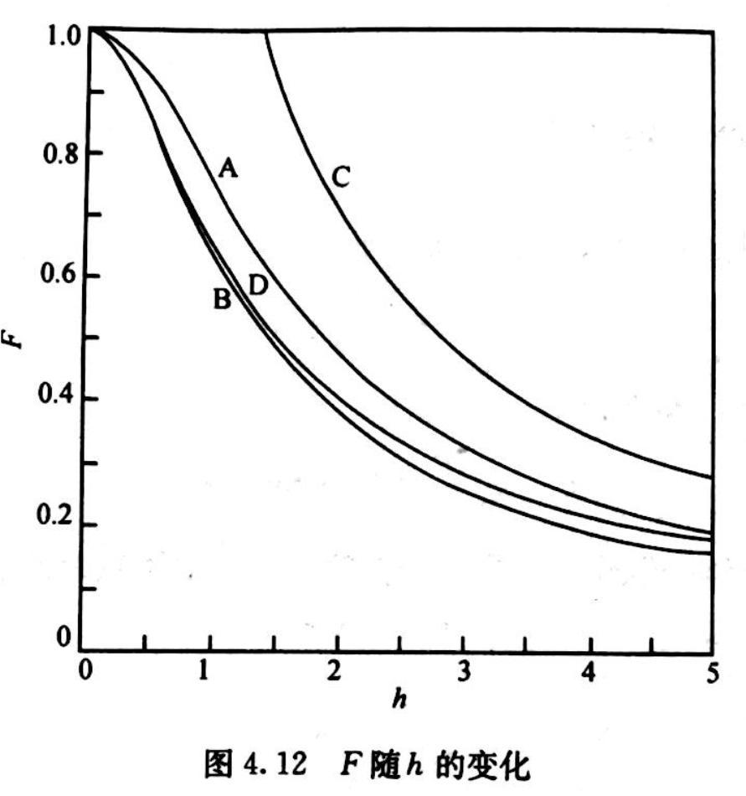
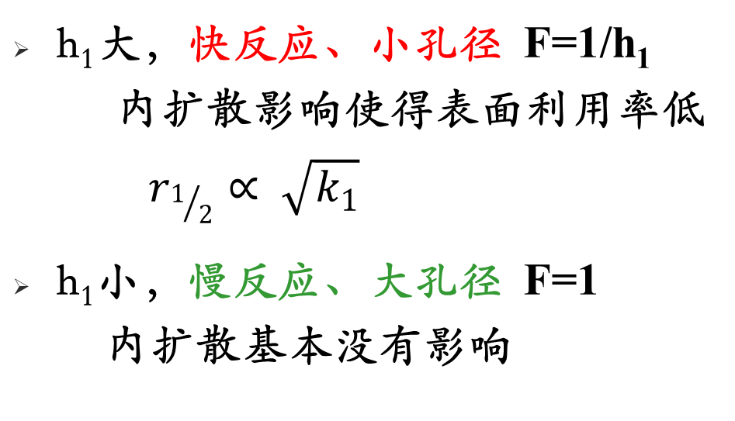
半孔内的反应速率
单圆柱孔一级反应
单圆柱孔零级反应
h₁大，快反应、小孔径 F=1/h₁
内扩散影响使得表面利用率低
$r_{1/2}∝ \sqrt{k_{1}}$
h₁小，慢反应、大孔径 F=1
内扩散基本没有影响
单圆柱孔二级反应
球型颗粒一级反应
随着模数和反应级数的增加，内扩散影响越显著

Slide 71
内扩散对反应动力学参数的影响
速控步骤 | 反应级次 | 活化能 | 比表面 | 孔容
化学反应 | n | E | Sg | 无关
容积扩散 | n/2 | E/2
努森扩散 | (n+1)/2 | E/2 | 无关 | Vg

Slide 72
内扩散控制识别
表观速率与催化剂粒度成反比
颗粒越小、反应速率越大
表观活化能接近低温测定的真实活化能的一半
增加停留时间，表观活化能不受影响

Slide 73
内扩散对独立反应影响
k₁
烯烃和芳烃的混合加氢反应
A
B + C
k₂
X
Y + Z
$$S_{k}=\frac{k_{1}}{k_{2}}=\frac{πr\sqrt{2k_{1}rD_{A}}tanh(h_{A})}{πr\sqrt{2k_{2}rD_{x}}tanh(h_{x})}$$
不受影响
$$S_{k}=\frac{k_{1}}{k_{2}}=\frac{\sqrt{2k_{1}rD_{A}}h_{A}}{\sqrt{2k_{2}rD_{x}}h_{x}}$$
$$h<0.2, tanh(h)≈h$$
$$S_{k}=\frac{\sqrt{k_{1}}}{\sqrt{k_{2}}}$$
$$h>2, tanh(h)≈1$$

Slide 74

内扩散对平行反应影响
k₁
A1
A2
乙醇在氧化铝上脱氢生成乙醛，
也可以脱水生成乙烯
k₂
A1
A3
$$γ_{1}=k_{1}C_{1s}^{α}$$
$$γ_{2}=k_{2}C_{1s}^{β}$$
$$S=\frac{γ_{1}}{γ_{1}+γ_{2}}$$
选择因子

Slide 75
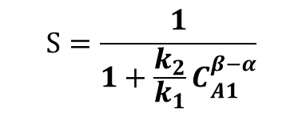
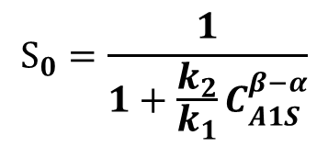
内扩散对平行反应影响
$$S=\frac{1}{1+{\frac{k_{2}}{k_{1}}C}_{A1}^{β−α}}$$
有内扩散影响
无内扩散影响
$$S_{0}=\frac{1}{1+{\frac{k_{2}}{k_{1}}C}_{A1S}^{β−α}}$$
C_{A1S} > C_{A1}
α= β，内扩散不改变反应选择性
α >β，S< S₀, 内扩散使得反应选择性降低
α < β， S> S₀, 内扩散使得反应选择性提高

Slide 76
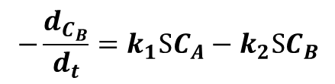
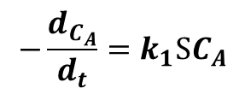
内扩散对连串反应影响
k₁
k₂
烃氧化生成中间产物醇和醛，
最终产物二氧化碳和水
A
B
C
$$−\frac{d_{C_{A}}}{d_{t}}=k_{1}{SC}_{A}$$
$$−\frac{d_{C_{B}}}{d_{t}}=k_{1}{SC}_{A}−k_{2}{SC}_{B}$$
动力学区 ！
$−\frac{dC_{B}}{dC_{A}}=1−\frac{k_{2}C_{B}}{k_{1}C_{A}}$ =1$−\frac{C_{B}}{SC_{A}}$
反应瞬时选择性
$$y_{B}=\frac{S_{k}}{S_{k}−1}(1−x_{A})\left[{(1−x_{A})}^{−(1−\frac{1}{S_{k}})}−1\right]$$

Slide 77
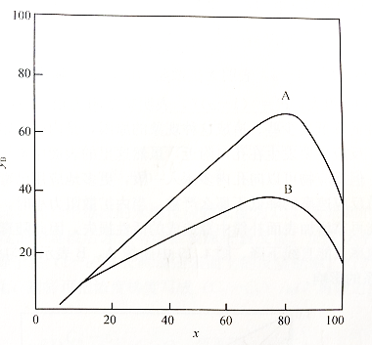
内扩散对连串反应影响
k₁
k₂
A
B
C
$∅<0.$3 动力学控制
$∅>$3 扩散控制

Slide 78
催化反应控制阶段的判别
由于各个反应过程的阻力不同，所以影响因素也不同。
1）温度效应
对于化学过程影响较大；
对于物理过程影响较小。
通过改变温度来判断反应的控制步骤是化学过程还是扩散过程。

Slide 79
2）气流线速效应
对化学过程影响较小；
对物理过程（外扩散）影响较大。

Slide 80
3）催化剂粒度与孔径效应
孔径效应：孔径越大对内扩散的影响越小。
粒度效应
对内扩散影响明显；
对外扩散、化学反应的影响较小。

Slide 81
改变线速，以消除外扩散；
改变粒度，以消除内扩散；
提高温度，以加快反应速度。
对于一个特定的反应来说，控制步骤会因条件的不同而产生变化。如：

Slide 82
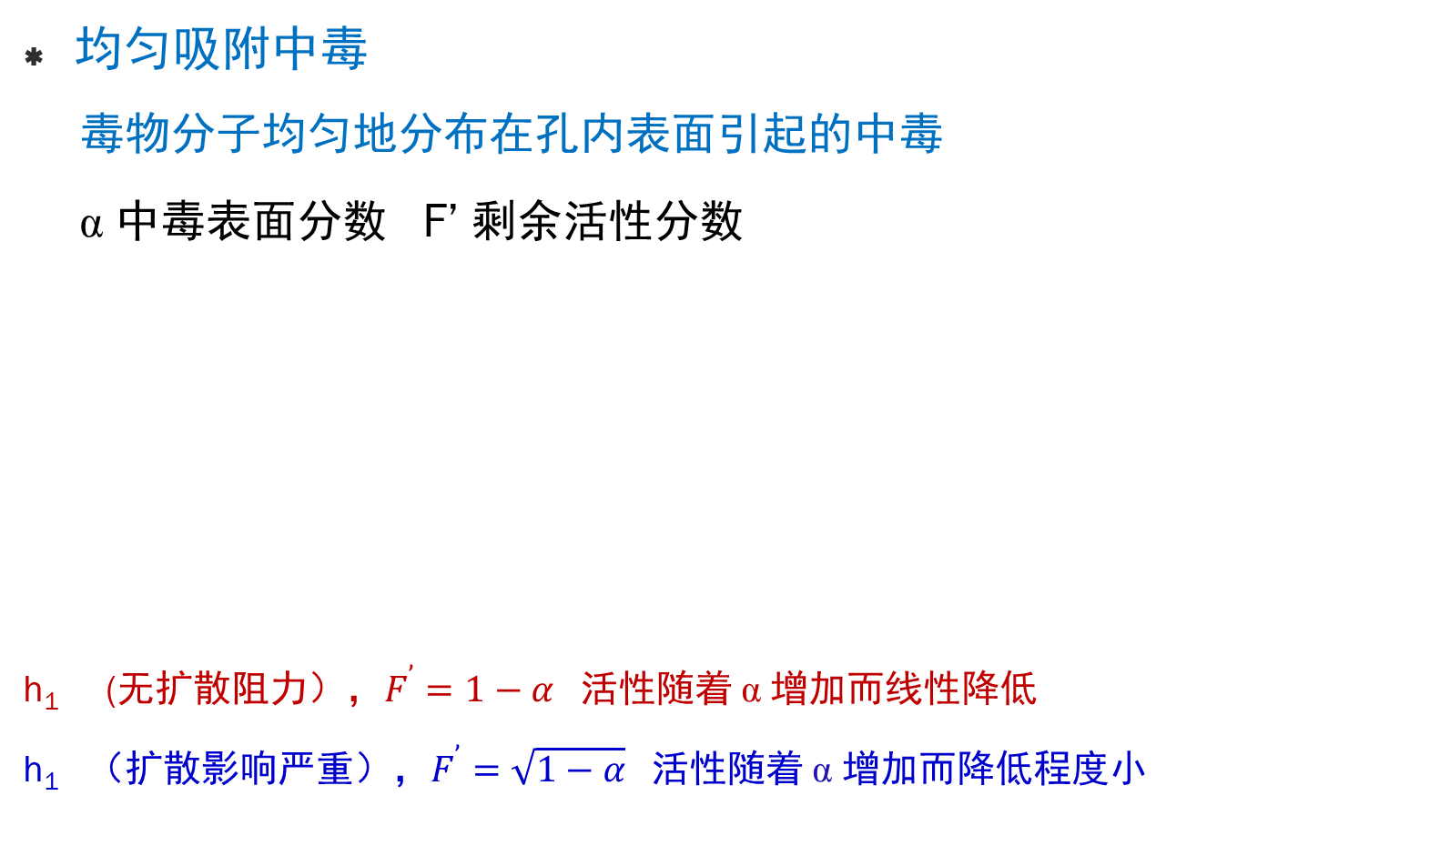
§6 扩散对催化剂中毒的影响
均匀吸附中毒
毒物分子均匀地分布在孔内表面引起的中毒
α 中毒表面分数 F’ 剩余活性分数
h₁ (无扩散阻力），$F^{’}=1−α$ 活性随着 α 增加而线性降低
h₁ （扩散影响严重），$F^{’}=\sqrt{1−α}$ 活性随着 α 增加而降低程度小
一级反应
未中毒时
中毒后

Slide 83
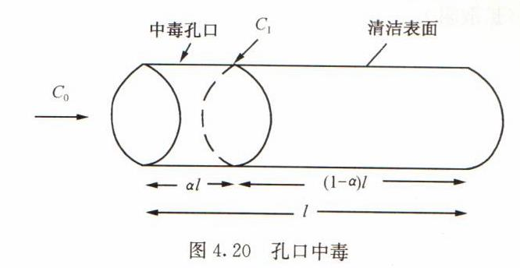
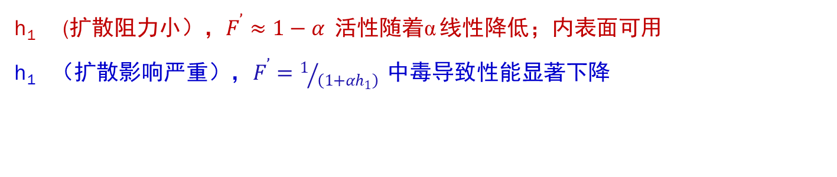
§6 扩散对催化剂中毒的影响-孔口中毒
孔口中毒：孔口处内表面中毒，
孔深处不受影响
αl 段的扩散速率 = (1-α)l 段的清洁表面上反应的速率
假定扩散过程中浓度均匀变化，且反应为一级
h₁ (扩散阻力小），$F^{’}≈1−α$ 活性随着α 线性降低；内表面可用
h₁ （扩散影响严重），$F^{’}=1/{\left(1+αh_{1}\right)}$ 中毒导致性能显著下降

Slide 84
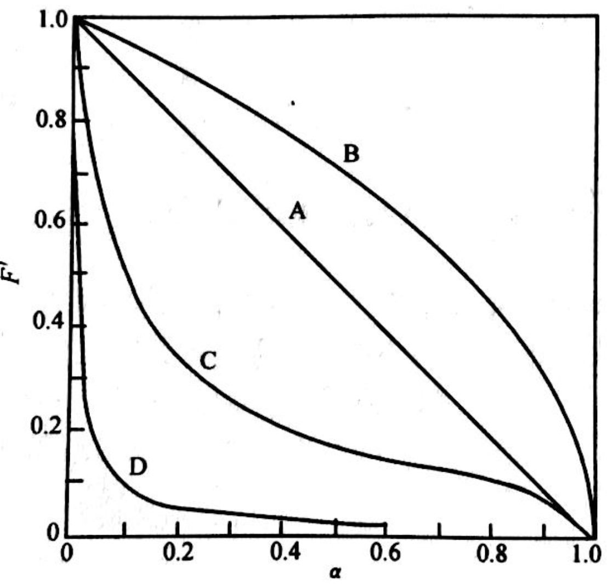
§6 扩散对催化剂中毒的影响
均匀中毒
h
孔口中毒
h
h=10
h=100

